Slide 1
——ThinkPHP框架开发之
第4讲 数据库操作

Slide 2
目 录
CONTENTS
1
数据库连接
2
执行原生SQL查询
3
单表CURD操作

Slide 3
目 录
CONTENTS
1
数据库连接
2
执行原生SQL查询
3
单表CURD操作

Slide 4
TP操作数据库的基本方法
TP中操作数据库，有两种形式：一是直接使用TP内置Model类；二是自定义模型类（继承自Model或ViewModel类）。
直接实例化Model类
直接new一个Model类对象
使用M（）函数获得Model类对象
自定义模型类
首先自定义模型类（继承Model类或ViewModel类）
创建模型类对象（new创建，或D（）函数创建）
使用模型类对象

Slide 5
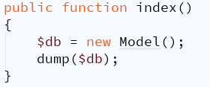
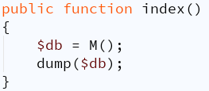
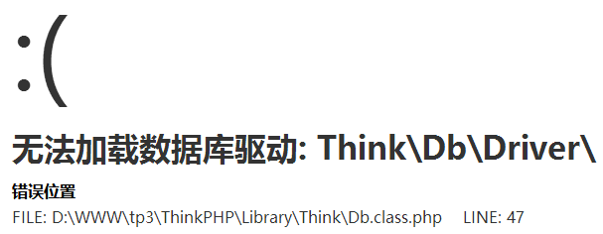
TP操作数据库的基本方法
TP中操作数据库，需要首先建立好数据库配置文件信息（或者在建立数据库连接时指明数据库配置信息）。

Slide 6
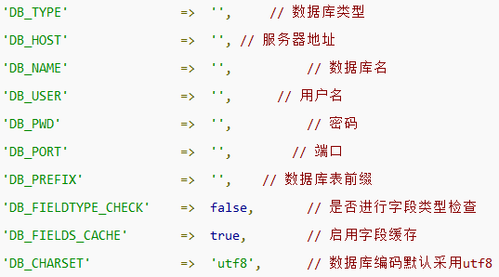
数据库配置项
数据库相关配置项：

Slide 7
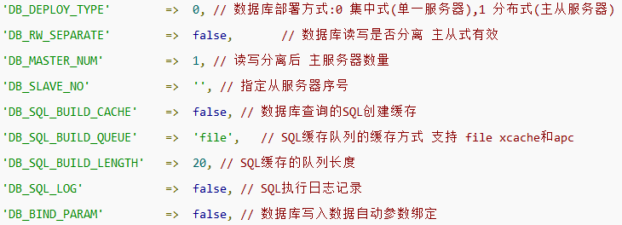
数据库配置项
数据库相关配置项：

Slide 8
目 录
CONTENTS
1
数据库连接
2
执行原生SQL查询
3
单表CURD操作

Slide 9
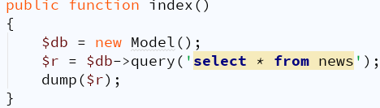
执行原生SQL查询
获取到Model对象后，可以使用Model类的 query( )方法和 execute( )方法，执行原生SQL语句。
query( )方法：适用于执行select语句，返回查询结果的二维数组形式。

Slide 10
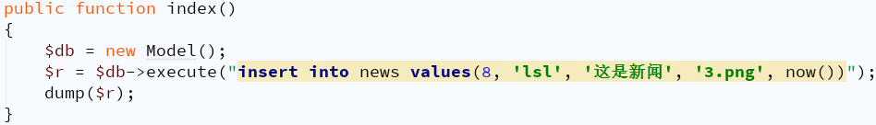
执行原生SQL查询
获取到Model对象后，可以使用Model类的 query( )方法和 execute( )方法，执行原生SQL语句。
execute( )方法：适用于执行insert、update、delete语句，返回受影响的结果集个数。

Slide 11
目 录
CONTENTS
1
数据库连接
2
执行原生SQL查询
3
单表CURD操作

Slide 12
TP的ORM模型
对象关系映射（Object Relation Mapping，简称ORM），期望采用面向对象的方式操作关系型数据库。TP实现了基于ActiveRecords模式的ORM模型：数据表映射到类，记录映射到对象。最大的特点就是使用方便和便于理解，提供了开发的最佳体验，从而达到敏捷开发的目的。
采用ORM模型后，操作数据库时建议显式地指明待操作的数据表名。
使用Model类方式：$db = new Model(‘news’);
使用M( )函数形式：$db = M(‘news’);
使用自定义模型类

Slide 13
CURD操作
TP提供了灵活和方便的数据库基本操作方法（CURD）：创建、更新、读取和删除数据。
创建并写入数据（C）：create( )、add( )、save( )
更新数据（U）：save( )
读取数据（R）：select( )、find( )
删除数据（D）：delete( )

Slide 14
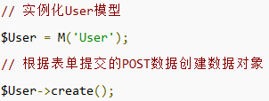

CURD操作 — 创建数据
使用create( )创建数据：create( $data = array( ), $flag = '' )
若不传入参数，则create方法自动从POST表单创建数据。
$flag参数表示数据的操作状态，可以为插入或删除或自定义。
create方法返回创建好的数组对象（或false），同时把数据写入到当前Model对象的data属性中。
create方法只是把数据写入到内存中，并没有真正写入到数据库中。

Slide 15
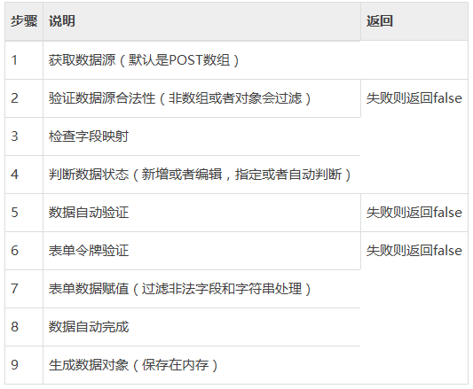
CURD操作 — 创建数据
create方法的主要工作：

Slide 16
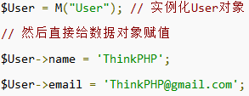
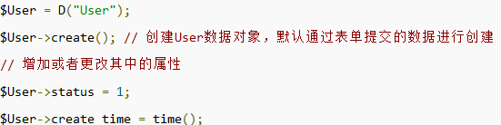
CURD操作 — 创建数据
魔术方法创建数据：直接为当前Model对象添加属性即可。
自动把添加的属性添加到当前Model对象的data属性中。

Slide 17
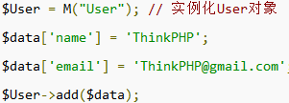
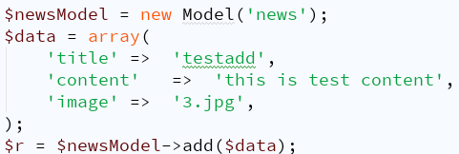
CURD操作 — 写入数据
add方法：把内存中的数据（或给定数据）写入到数据库中。
若直接调用add方法，表示把内存中的数据写入到数据库中。
可以为add方法传入数组参数，表示要写入到数据库中的数据。
若写入数据库成功，返回插入的记录主键id；否则返回false。

Slide 18
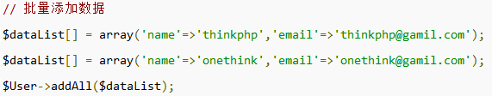
CURD操作 — 写入数据
addAll方法：针对MySQL数据库，允许批量写入数据。
若写入数据库成功，返回插入的记录个数；否则返回false。

Slide 19

CURD操作 — 读取数据
select方法：获取指定数据库的所有记录。
可以为select方法传入参数，表示待查询数据的主键id值（可以是字符串形式，或数字）。
若不传入参数，表示获取当前数据表满足条件的所有记录。
若查找成功，返回结果集的二维数组；若查找失败，返回空数组。

Slide 20



CURD操作 — 读取数据
find方法：获取指定数据库的单条记录。
可以为find方法传入参数，表示待查询数据的主键id值（可以是字符串形式，或数字）。
若不传入参数，表示获取当前数据表的第1条记录。
若查找成功，返回指定结果的关联数组形式；若查找失败，返回NULL。

Slide 21
CURD操作 — 读取数据
getField方法：获取指定记录的某个（某些）字段值。
若传入一个字段，则返回当前指定记录的该字段值；
若传入多个字段，则返回关联数组形式，表示当前指定记录的字段信息；
若未指明记录查询条件，则返回所有记录的指定字段信息（数组形式）。

Slide 22
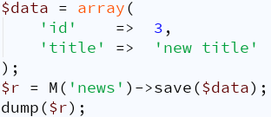
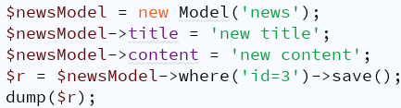
CURD操作 — 更新数据
save方法：更新数据库中的某条字段。
可以为save方法传入参数，表示待更新数据的数据集（需要包含主键）；
若不传入参数，表示待更新数据来自于内存中（即当前Model对象的data属性）；
若更新操作成功，返回受影响的记录个数；否则返回false。

Slide 23

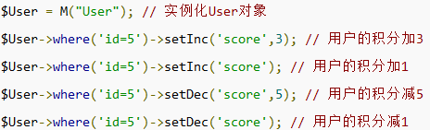
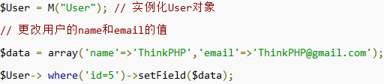
CURD操作 — 更新数据
更新某个字段值：根据指定查找条件，更新单个字段的值。
setField方法：更新指定字段的值（键值对形式，或关联数组形式）。
统计字段的更新：setInc方法和setDec方法（针对数值型字段）。

Slide 24





CURD操作 — 删除数据
delete方法：根据指定条件，删除某条（或某些）记录。
可以传入数值型数据参数，表示待删除记录的主键id；
可以传入字符串型参数，表示待删除记录的主键id列表（用逗号分隔）；
可以不传入参数，根据where条件，确定待删除记录；
删除成功后，返回受影响的记录个数；否则返回false。

Slide 25
Model类其他重要方法
where方法：构造查询条件
table方法：切换数据表
field方法：指明结果集的字段列表
order方法：指明结果集的排序方式
limit方法：限制结果集个数
group方法：GROUP BY 字段
distinct方法：限制唯一结果的字段
join方法：连接（关联查询）

Slide 26
感谢聆听！
THANK YOU FOR YOUR ATTENTION
Notes:
26

